Slide 1

IO E IL DIGITALE
Risultati del questionario
per la rilevazione dei bisogni formativi
nell'ambito del PNSD
CPIA 1 Brescia

Slide 2
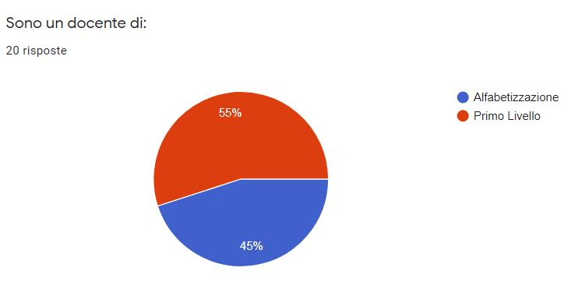

Slide 3
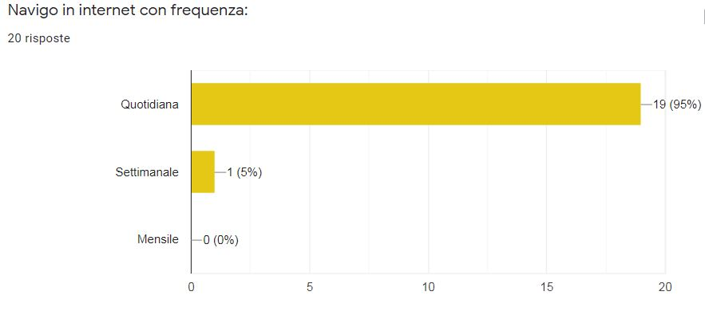

Slide 4
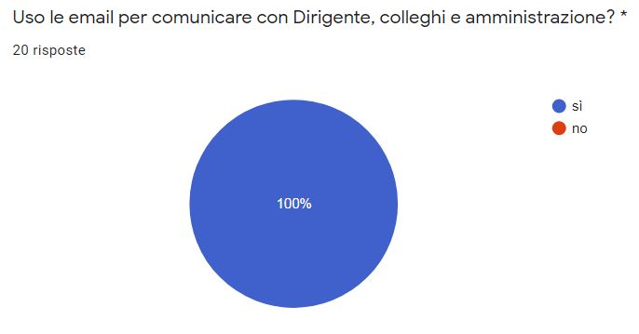

Slide 5

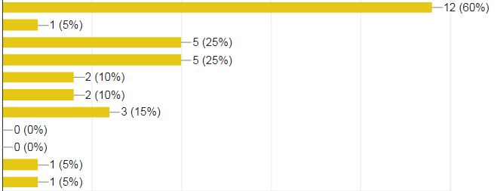
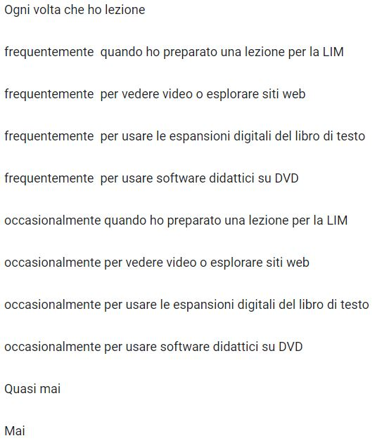

Slide 6



Slide 7



Slide 8



Slide 9



Slide 10



Slide 11



Slide 12



Slide 13



Slide 14



Slide 15



Slide 16

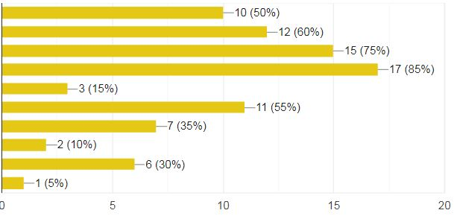
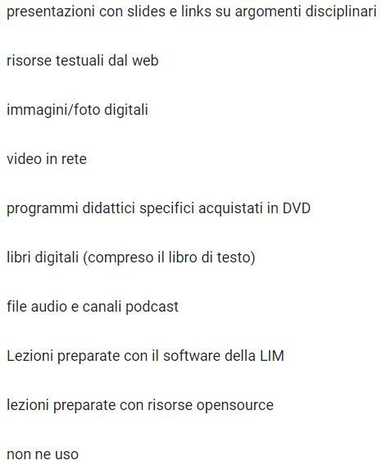

Slide 17

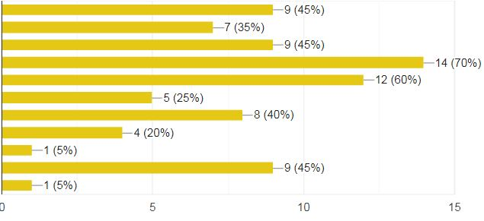
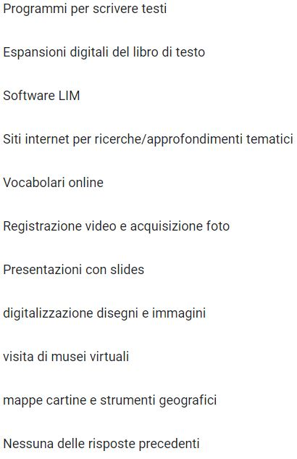

Slide 18

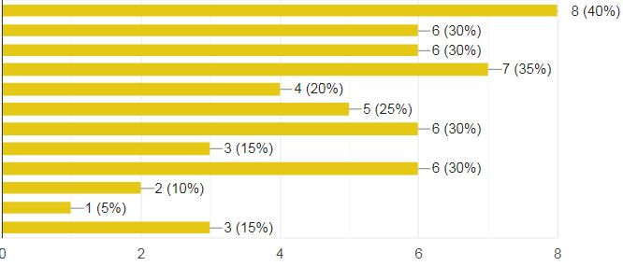
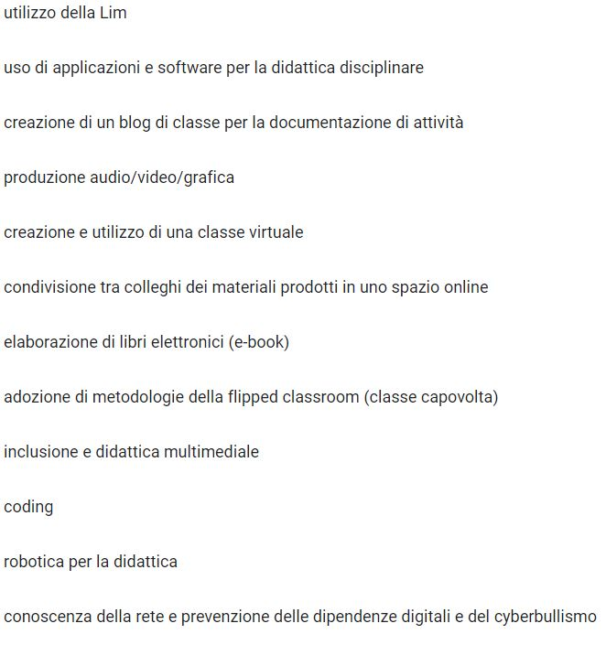

Slide 19
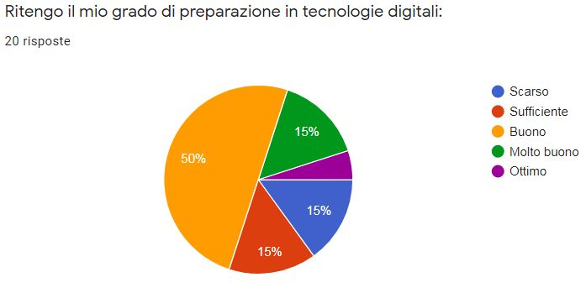

Slide 20


